Slide 1

Slobodan kao u raju
DANIJEL MILIĆEVIĆ

Slide 2
MOJ PRVI DOLAZAK U ŠKOLU
Još jedan dan do polaska u školu.
Bila je nedjelja,ustao sam se i otišao na misu.
Kada sam se vratio cijeli dan sam razmišljao:hoće li učiteljica biti dobra ili stroga,hoću li imati puno prijatelja i hoće li se oni sa mnom htjeti družiti. Svašta mi je taj dan padalo na um.
Pala je noć. Bilo je vrijeme spavanja.
Legao sam u krevet i nisam mogao zaspati,samo sam razmišljao o školi.
Svanulo je jutro. Plakao sam od sreće,ali bilo me je ipak malo strah jer sam svašta jučer razmišljao.
Stigao sam u školu i upoznao učiteljicu. Strah je nestao jer sam vidio puno djece. Učiteljica je bila moja susjeda.
Od tada sam rekao sebi da se nemam čega bojati.
Sada mi je škola zakon.

Slide 3
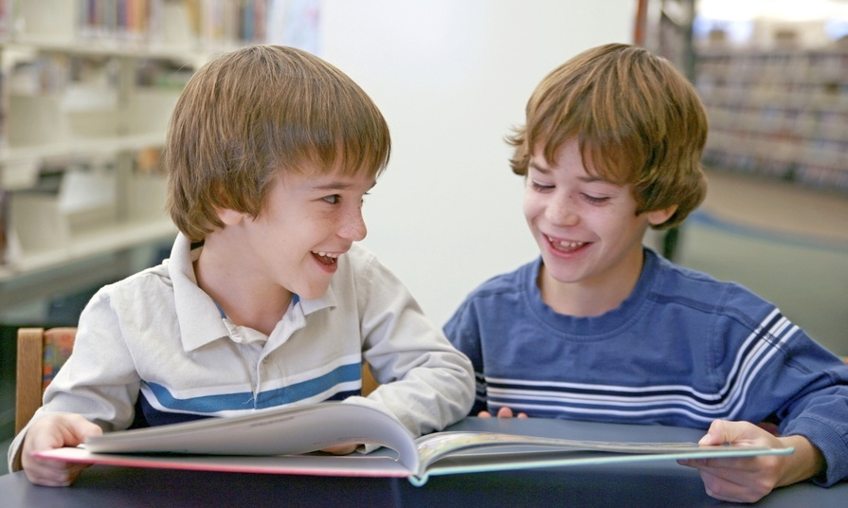

Slide 4
MOJ PUT U LILIPUT
Jednoga dana sa svojim prijateljima sam krenuo vlakom na put u malo mjesto po imenu Liliput.
Kada smo stigli sve je bilo potpuno drugačije.
moji prijatelji i ja smo bili kao divovi među onim ljudima. Ti ljudi su bili jako maleni te smo morali paziti kuda hodamo da ih ne zgazimo.
Umorni od putovanja sjeli smo i odmorili se.
Zaspao sam.
Kada sam se probudio mojih prijatelja više nije bilo.
Zapitao sam se! Gdje su?
U mislima mi je bilo:da nisu možda pobjegli od mene,da ih nisu možda oteli Liliputanci,ali tako sićušni ljudi sigurno nisu mogli oteti nas divove.
Gladan i usamljen pošao sam u potragu za mojim prijateljima.
Hodao sam ne primjećujući da me prate ta sitna stvorenja.
Odjednom čuh jedan glas. Go?

Slide 5
Okrenuo sam se kad odjednom ugledah sitna stvorenja kako me pokušaju ubiti,ali sreća imao sam na sebi neki štit koji je bio otporan na te njihove male metke.
Pucali su, ali i dalje me nisu uspjeli pogoditi.
Nastavio sam hodati ali oni i dalje nisu htjeli odustati.
Kada sam hodao čuo sam neke poznate glasove u daljini.
Upomoć! Istu riječ je govorilo oko desetak glasova u isto vrijeme,pa ih nisam dobro razumio.
Trčao sam te sam bio što dalje od tih sitnih malih bića.
Što sam dalje trčao sve sam bio bliže tim glasovima.
Dok sam trčao ugledao sam neki brod u daljini,a taj je brod bio pun nekih ljudi.
Pretpostavljao sam da su to neki putnici iz daljine došli u malo mjesto u Liliput. Ali ako su to putnici, tko je onda govorio upomoć.
Bio sam uporan,htio sam trčati do tog broda da vidim jesu li to zaista putnici iz drugog kraja.
Kada sam došao bliže ugledao sam jednog od svojih prijatelja,oni su zvali upomoć.
Kada sam došao oni su bili zavezani velikim debelim konopcem na brodu.
Brzo sam ih odvezao i odmah smo otputovali kući.
Nakon dugog putovanja moji prijatelji i ja smo sretno doputovali svojim kućama.

Slide 7
IGRA NA ZORBINOVCU
Bio je jako lijep dan.
Sunce je sijalo,igrali smo nogomet.
Na zorbinovcu je bila cijela družina, bilo nas je dvanaest.
Na zorbinovcu smo imali jako male golove.
Dok smo igrali meni je palo na um da napravimo veće golove,od drveta.
Cijela družina je se s tim složila.
Ja sam bio jako sretan,pa sam iz čista mira rekao:zašto ih mi ne bih odmah napravili?
Donijeli smo cijelu opremu i pošli praviti.
Jedan od naših prijatelj je genijalac u tome pa smo dali njemu prednost za te golove.
On je bio jako sretan što je to jako dobro napravio.
Golove smo postavili pa smo veselo nastavili igrati nogomet.

Slide 8
KAVA U PODNE
Bio sam vani sa svojim prijateljima.
Na satu je bilo jedanaest sati,igrali smo se nogometa.
To vrijeme je za mene bilo jako kasno jer ja svaki dan u podne sa svojim susjedama pijem kavu.
Dok smo igrali odjednom je na crkvenom zvonu zazvonilo podne.
Brzo sam potrčao,ostavio svoje prijatelje i otišao na kavu u susjede Željke.
Moji prijatelji su bili jako začuđeni jer sam i ja ostavio na travi i potrčao na kavu.
Kada sam je popio vratio sam se na livadu i rekao svojim prijateljima da otu kavu pijem svaki dan u podne.
Oni su mi oprostili i rekli da ubuduće neće dolaziti u toliko sati.

Slide 9


Slide 10


Prognoza vremena za sutra
sutra će padati kiša
potom snijeg
pa će se pretvoriti
u sunce
predviđa se da će
cijeli tjedan biti sunčano
a sutra je moguća
susnježica može prijeći
u snijeg
toliko o prognozi do sutra

Slide 11
Kako sam naučio čitati
Prije nego sam krenuo u prvi razred naučio sam čitati.
Prvo sam krenuo sa slovima.
Svaki dan sam učio slovo po slovo.
Neka slova su mi bila teška naučiti,ali sam ih naučio.
Učio sam učio,ali nisam naučio.
Malo po malo i sve sam znao.

Slide 12


Slide 13
Zašto nam je škola važna
Kad tek polazimo u prvi razred učimo pisati slova,brojeve i učimo čitati.
Dok ne naučimo čitati ne možemo se snaći u nekim stvarima,kao na primjer ne možemo
Pročitati naslove s knjiga,s televizije…
Škola nam je važna da bi nešto naučili.
Škola nas obrazuje,uči nas kulturi i lijepom ponašanju.
Poslije osam godina školovanja odlučujemo čime ćemo se u budućnosti baviti.
Škola nam je jedan oslonac u životu.
Bez škole ne možemo ništa škola nam je sve.

Slide 14
Moja Hercegovina moj dom
Hercegovina je jako lijepa zemlja.
Ona je poznata po velikim stećcima.
U njoj ima jako poznato mjesto (Međugorje),u njemu ima puno stranih ljudi (stranaca).
U njoj ima jako dobrih ljudi,a ima i zli.
Ja ne bih volio živjeti u drugoj zemlji,jer Hercegovina je moja zemlja,moj dom.

Slide 15
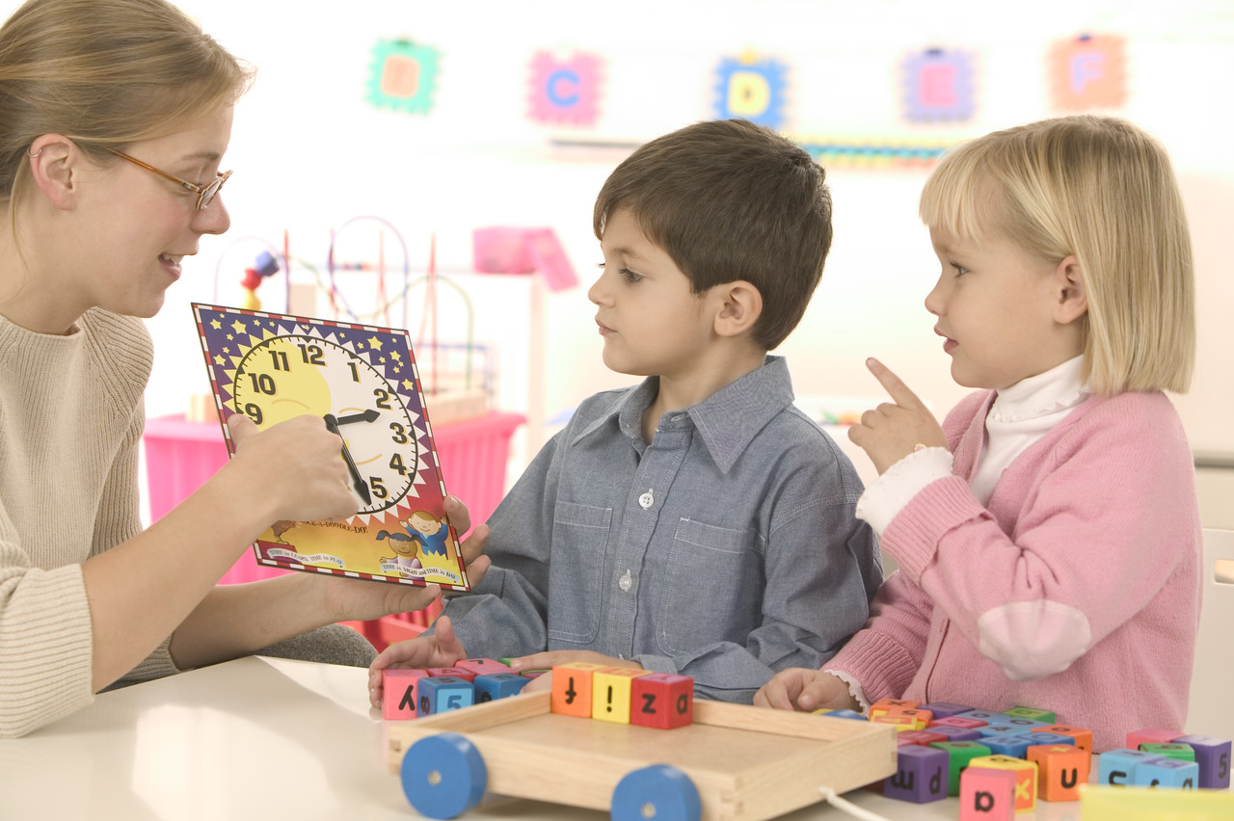
Da sam ja učitelj
Da sam ja učitelj bio bi puno stroži prema djeci. Na mom satu ne bi mogli pisnuti,ne bi ih puštao van,ispitivao bi ih svaki drugi dan kao što neki učitelji i nastavnici to rade nama. Da sam ja na mjestu nastavnika ja ne bih bio nikako blag prema djeci i volio bih da redovno uče pa ne bi bilo nikakvih problema. Jer ko ne uči normalno da mu je lošija ocjena.

Slide 16
Rano zimsko jutro
Prvi dan zime. Jutro je,padala je kiša. Vani se nije čuo ni jedan glas.
Samo su automobili prolazili cestom.
Kada sam polazio u školu bio sam umoran,a vani je bilo kao da je noć.
Nekako mi nedostaju oni ljetni dani kada je sve vani,biljke su zazelenile,ptice lete i cvrkuću , cvijeće cvijeta .
Sada u ovo zimsko jutro više nema sunca,ptice su odletjele,nema više onog lijepog mirisnog cvijeća. Fali mi ljeto i igranje sa prijateljima u mom lijepom kraju.
Tokom dana kiša je prešla u snijeg.
Sva djeca su vesela izašla van,a ja sam bio tužan jer mi fale oni ljetni sunčani dani.

Slide 17
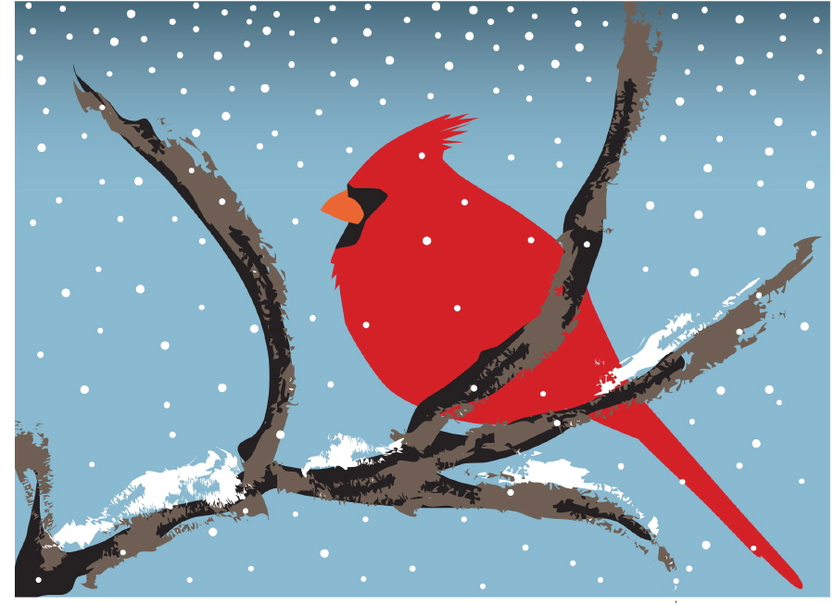

Slide 18
Istina o lektiri
Imali smo sat lektire. Učiteljica je već rekla naslov druge lektire za idući mjesec.
Ta lektira je bila Divlji konj. Bio sam sav u čuđenju:”Što će meni ta lektira?” pa Bože moj to je glupo. Kada sam uzeo knjigu prvo sam je otvorio. O ne pa ta lektira ima dvjesto stranica. Ko će to pročitati,mislio sam u sebi.
Lektiru sam počeo čitati i skroz mi je se svidjela jer jako volim dječje romane.

Slide 19
Sadržaj:
1.Moj prvi dolazak u školu……….. 1
2.Moj put u liliput……………….. 3
3.Igra na Zorbinovcu …………….. 6
4.Kava u podne……………………7
5.Prognoza vremena za sutra…………9
6.Kako sam naučio čitati……………..10
7.Zašto nam je škola važna……………12
8.Moja Hercegovina moj dom………….13
9.Da sam ja učitelj……………………14
10.Rano zimsko jutro……………….15
11.Istina o lektiri………………….17

